Slide 1
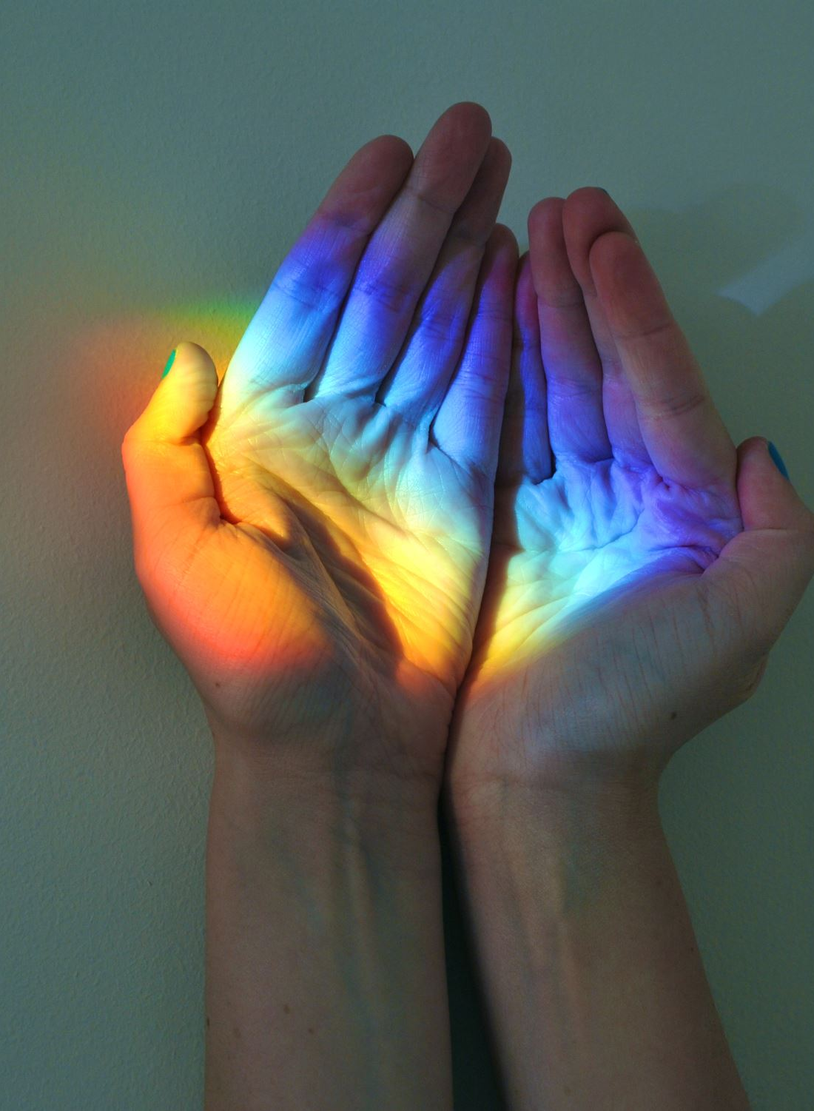
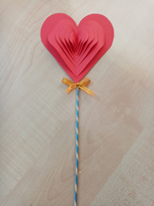
Подарок маме.
Сувенир своими руками к дню матери.

Slide 2
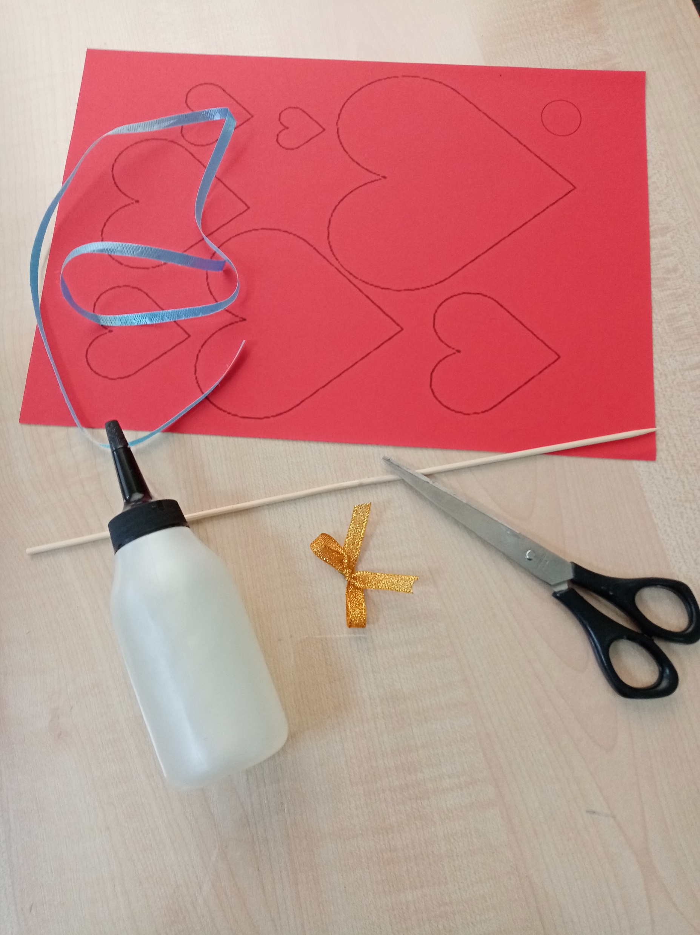
Что надо для работы.
1.ножницы
2.клей
3.деревянная спажка
4. бантик для украшения
5.лента для обмотки жпажки
6. трафареты сердечек
(цвет можно взять любой).

Slide 3
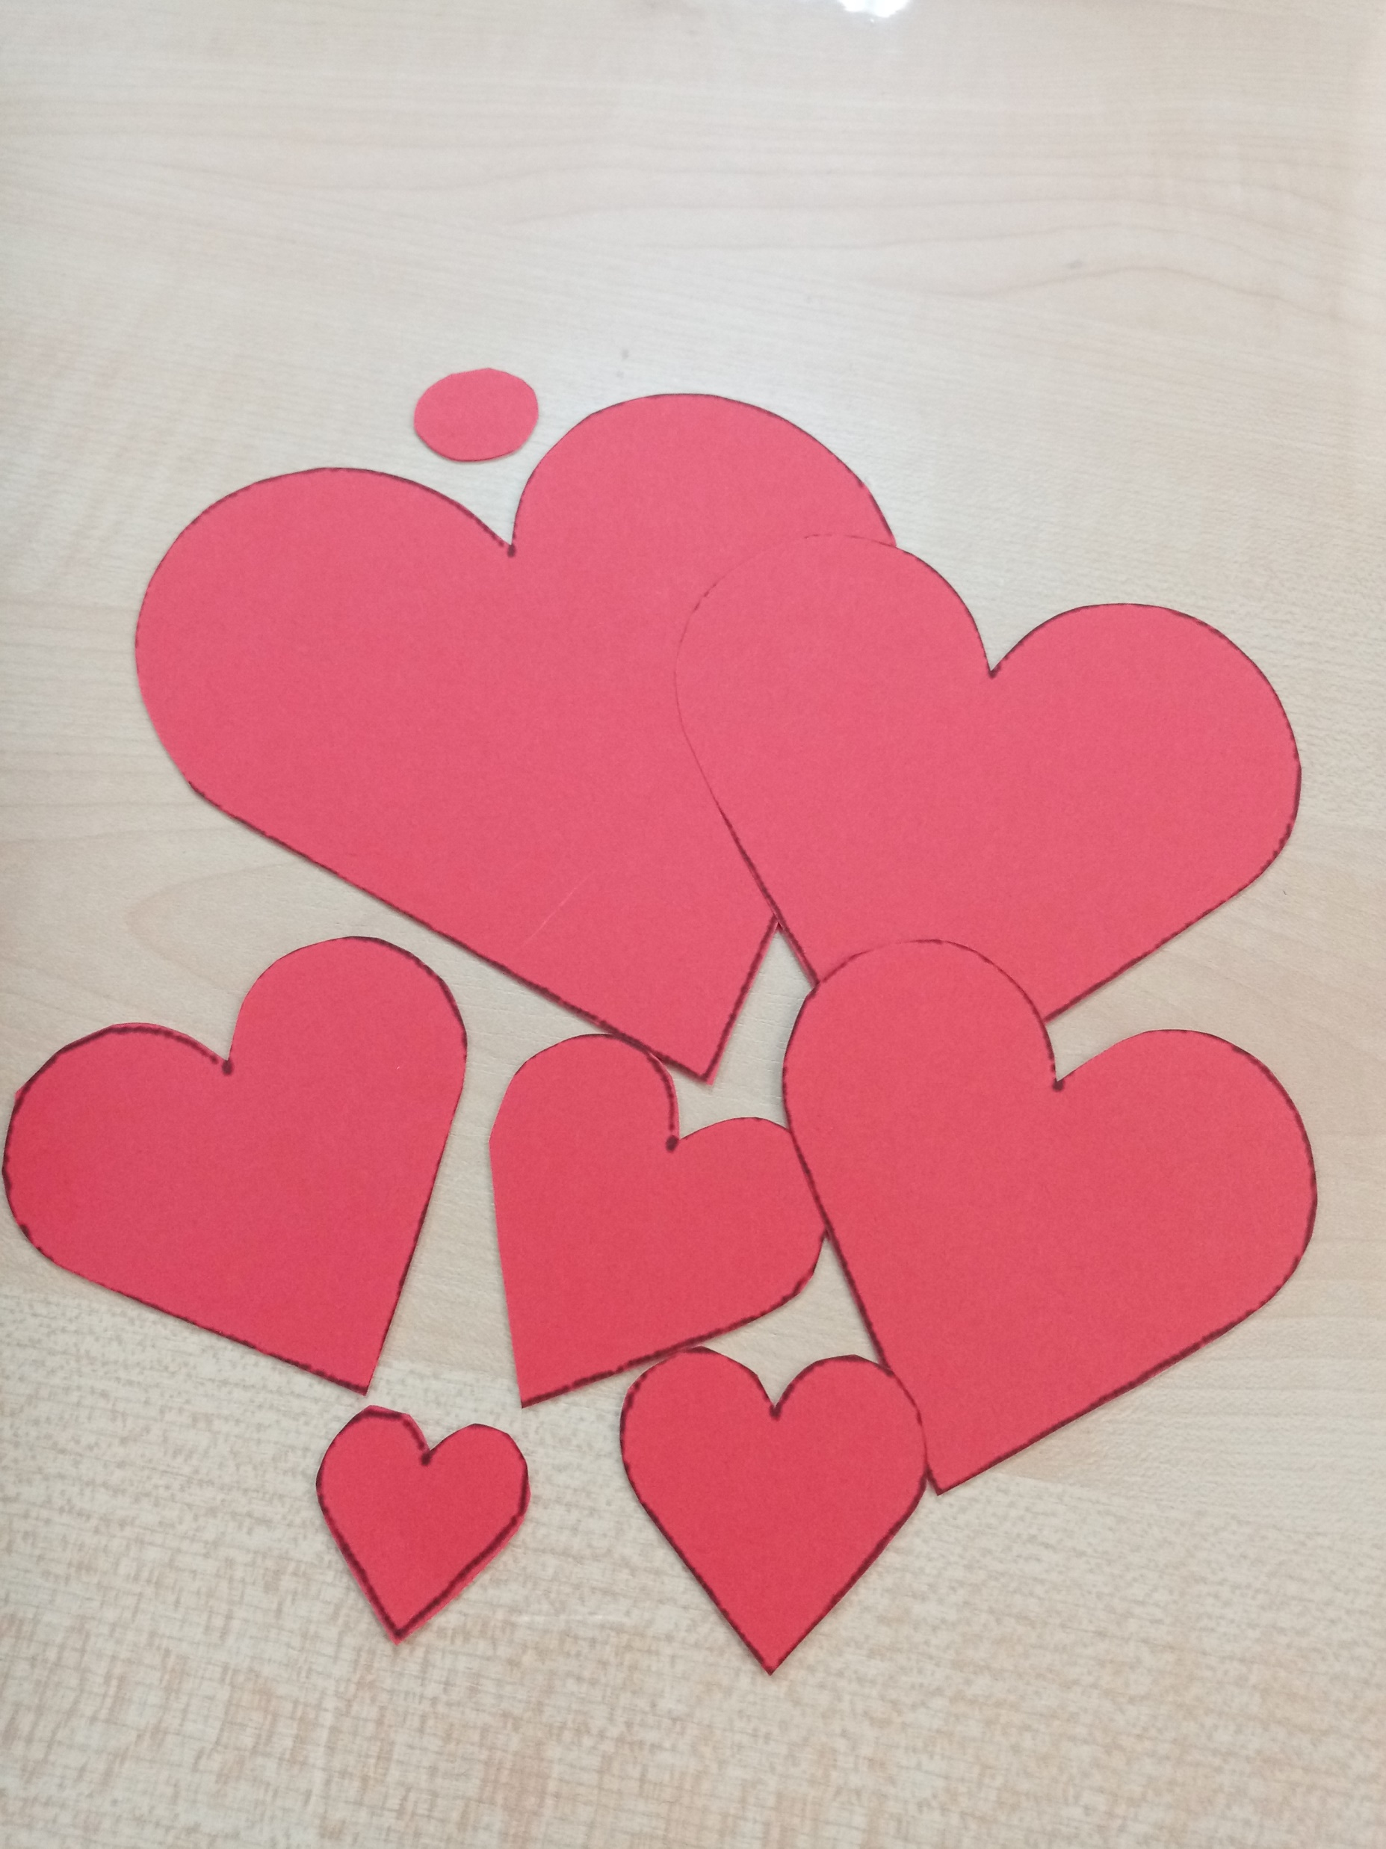
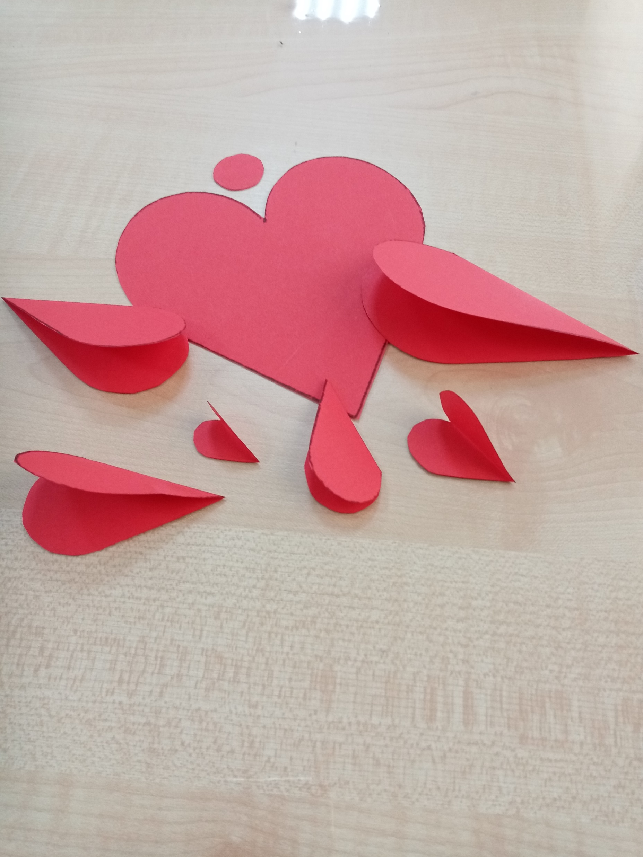
Последовательность работы.
Вырезать все сердечки
Согнуть все сердечки пополам, кроме самого большого

Slide 4
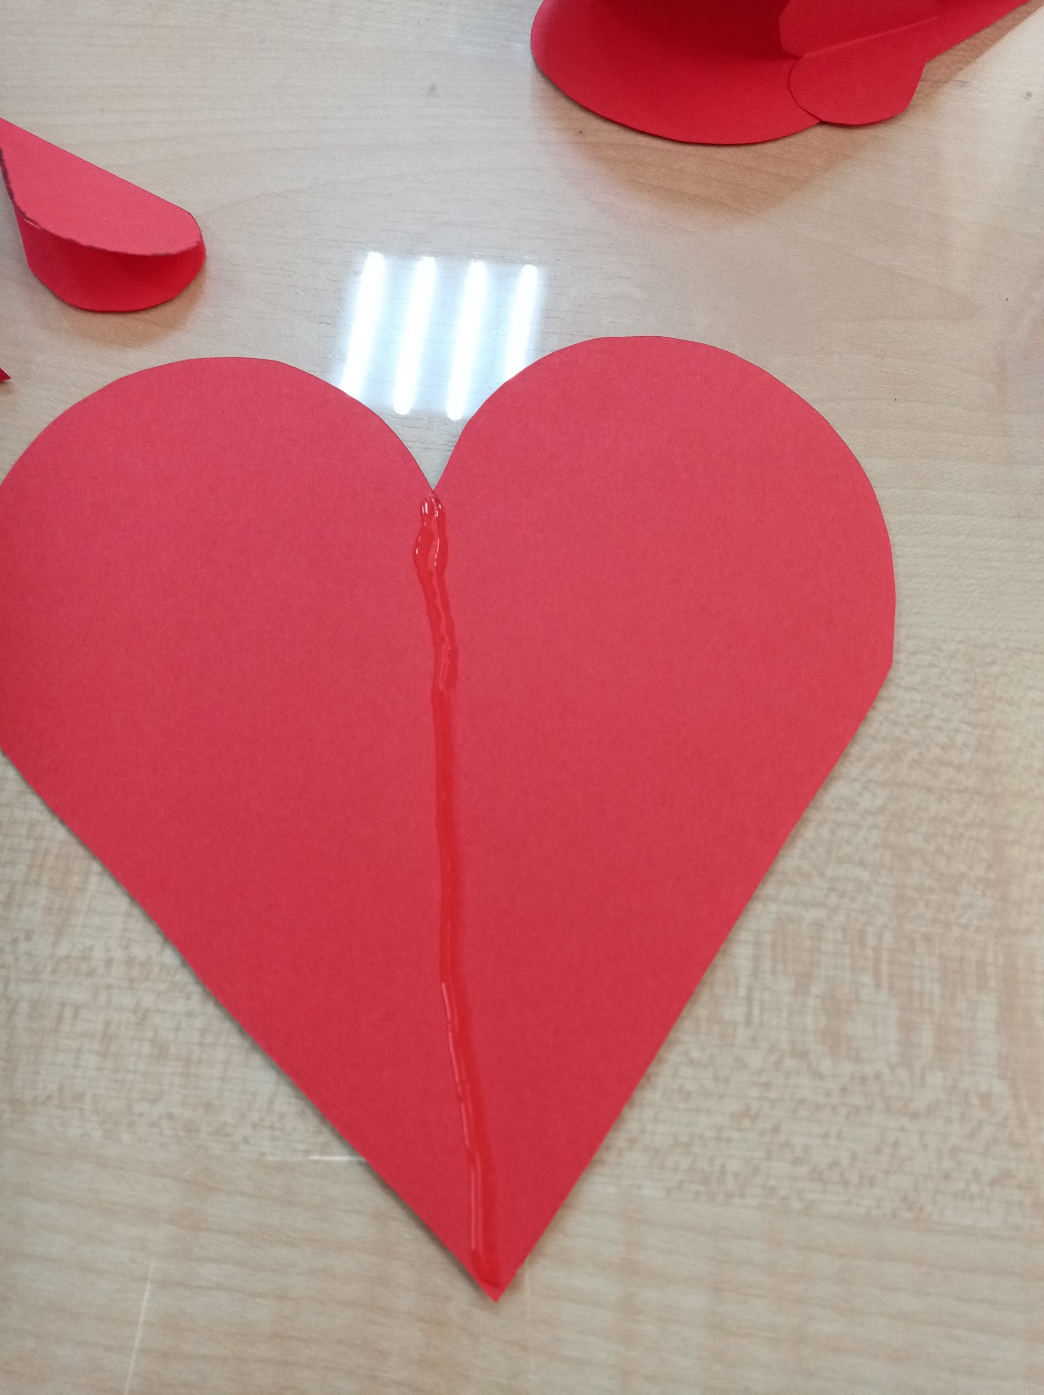
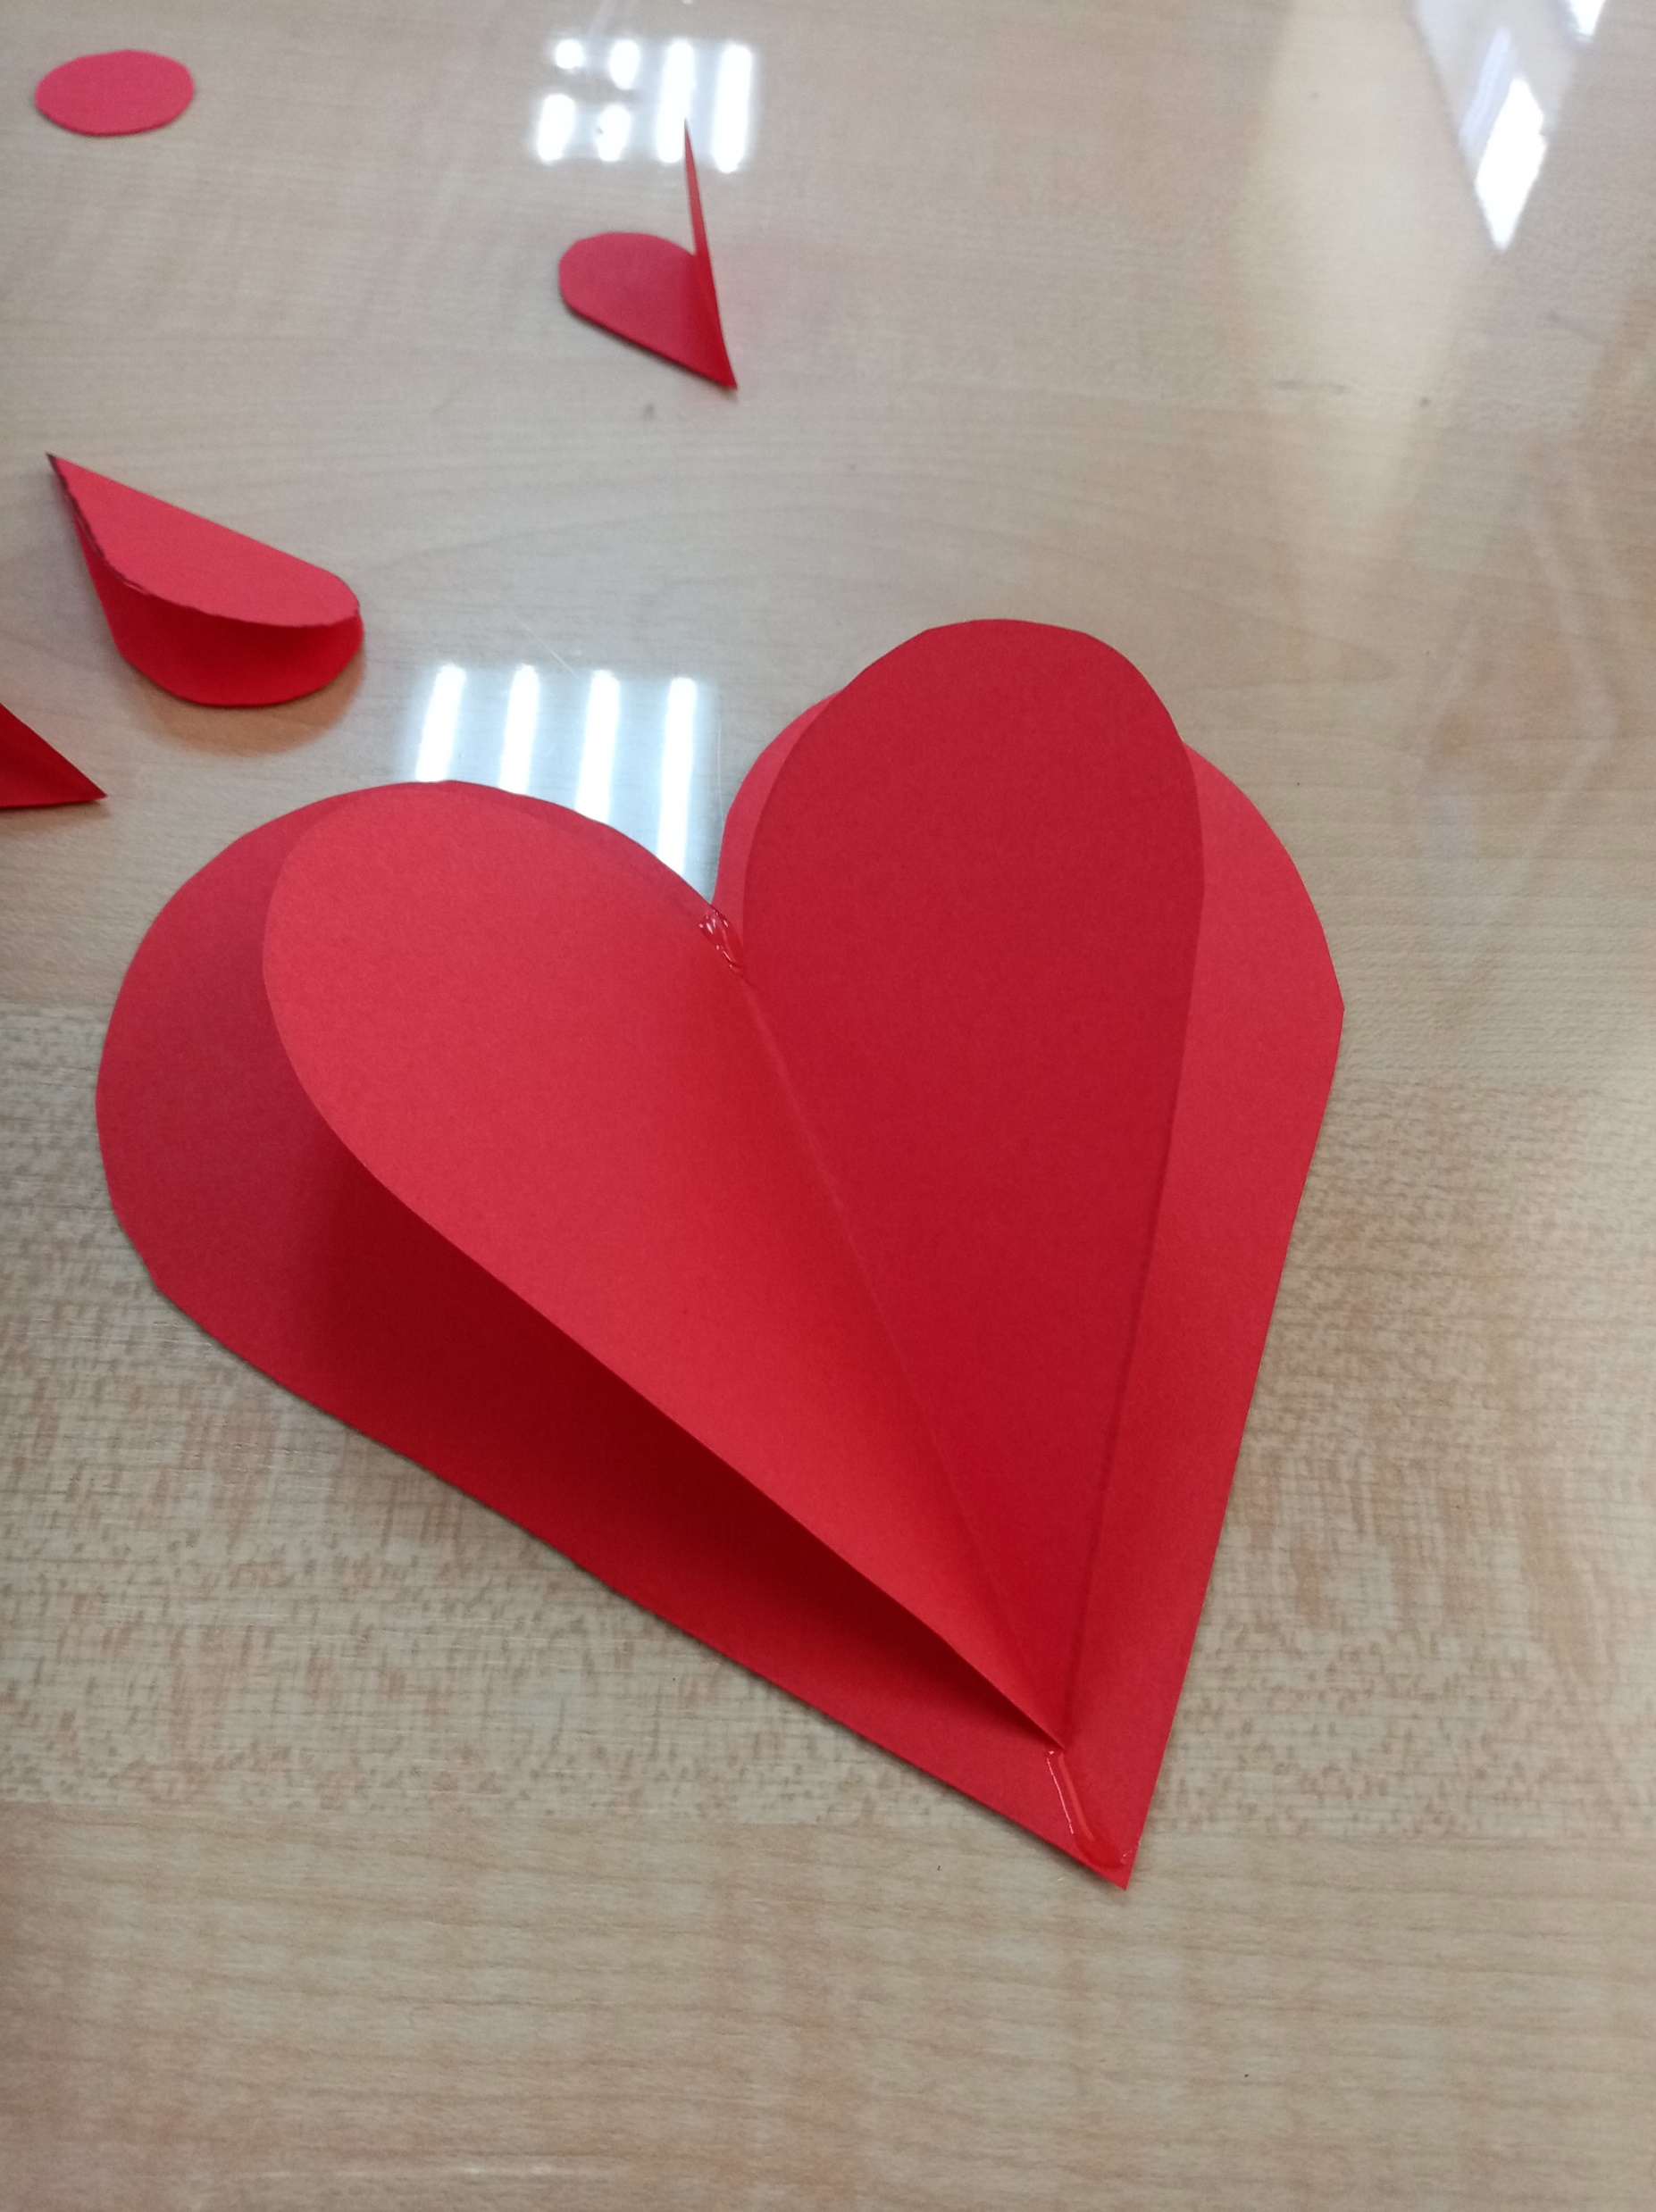
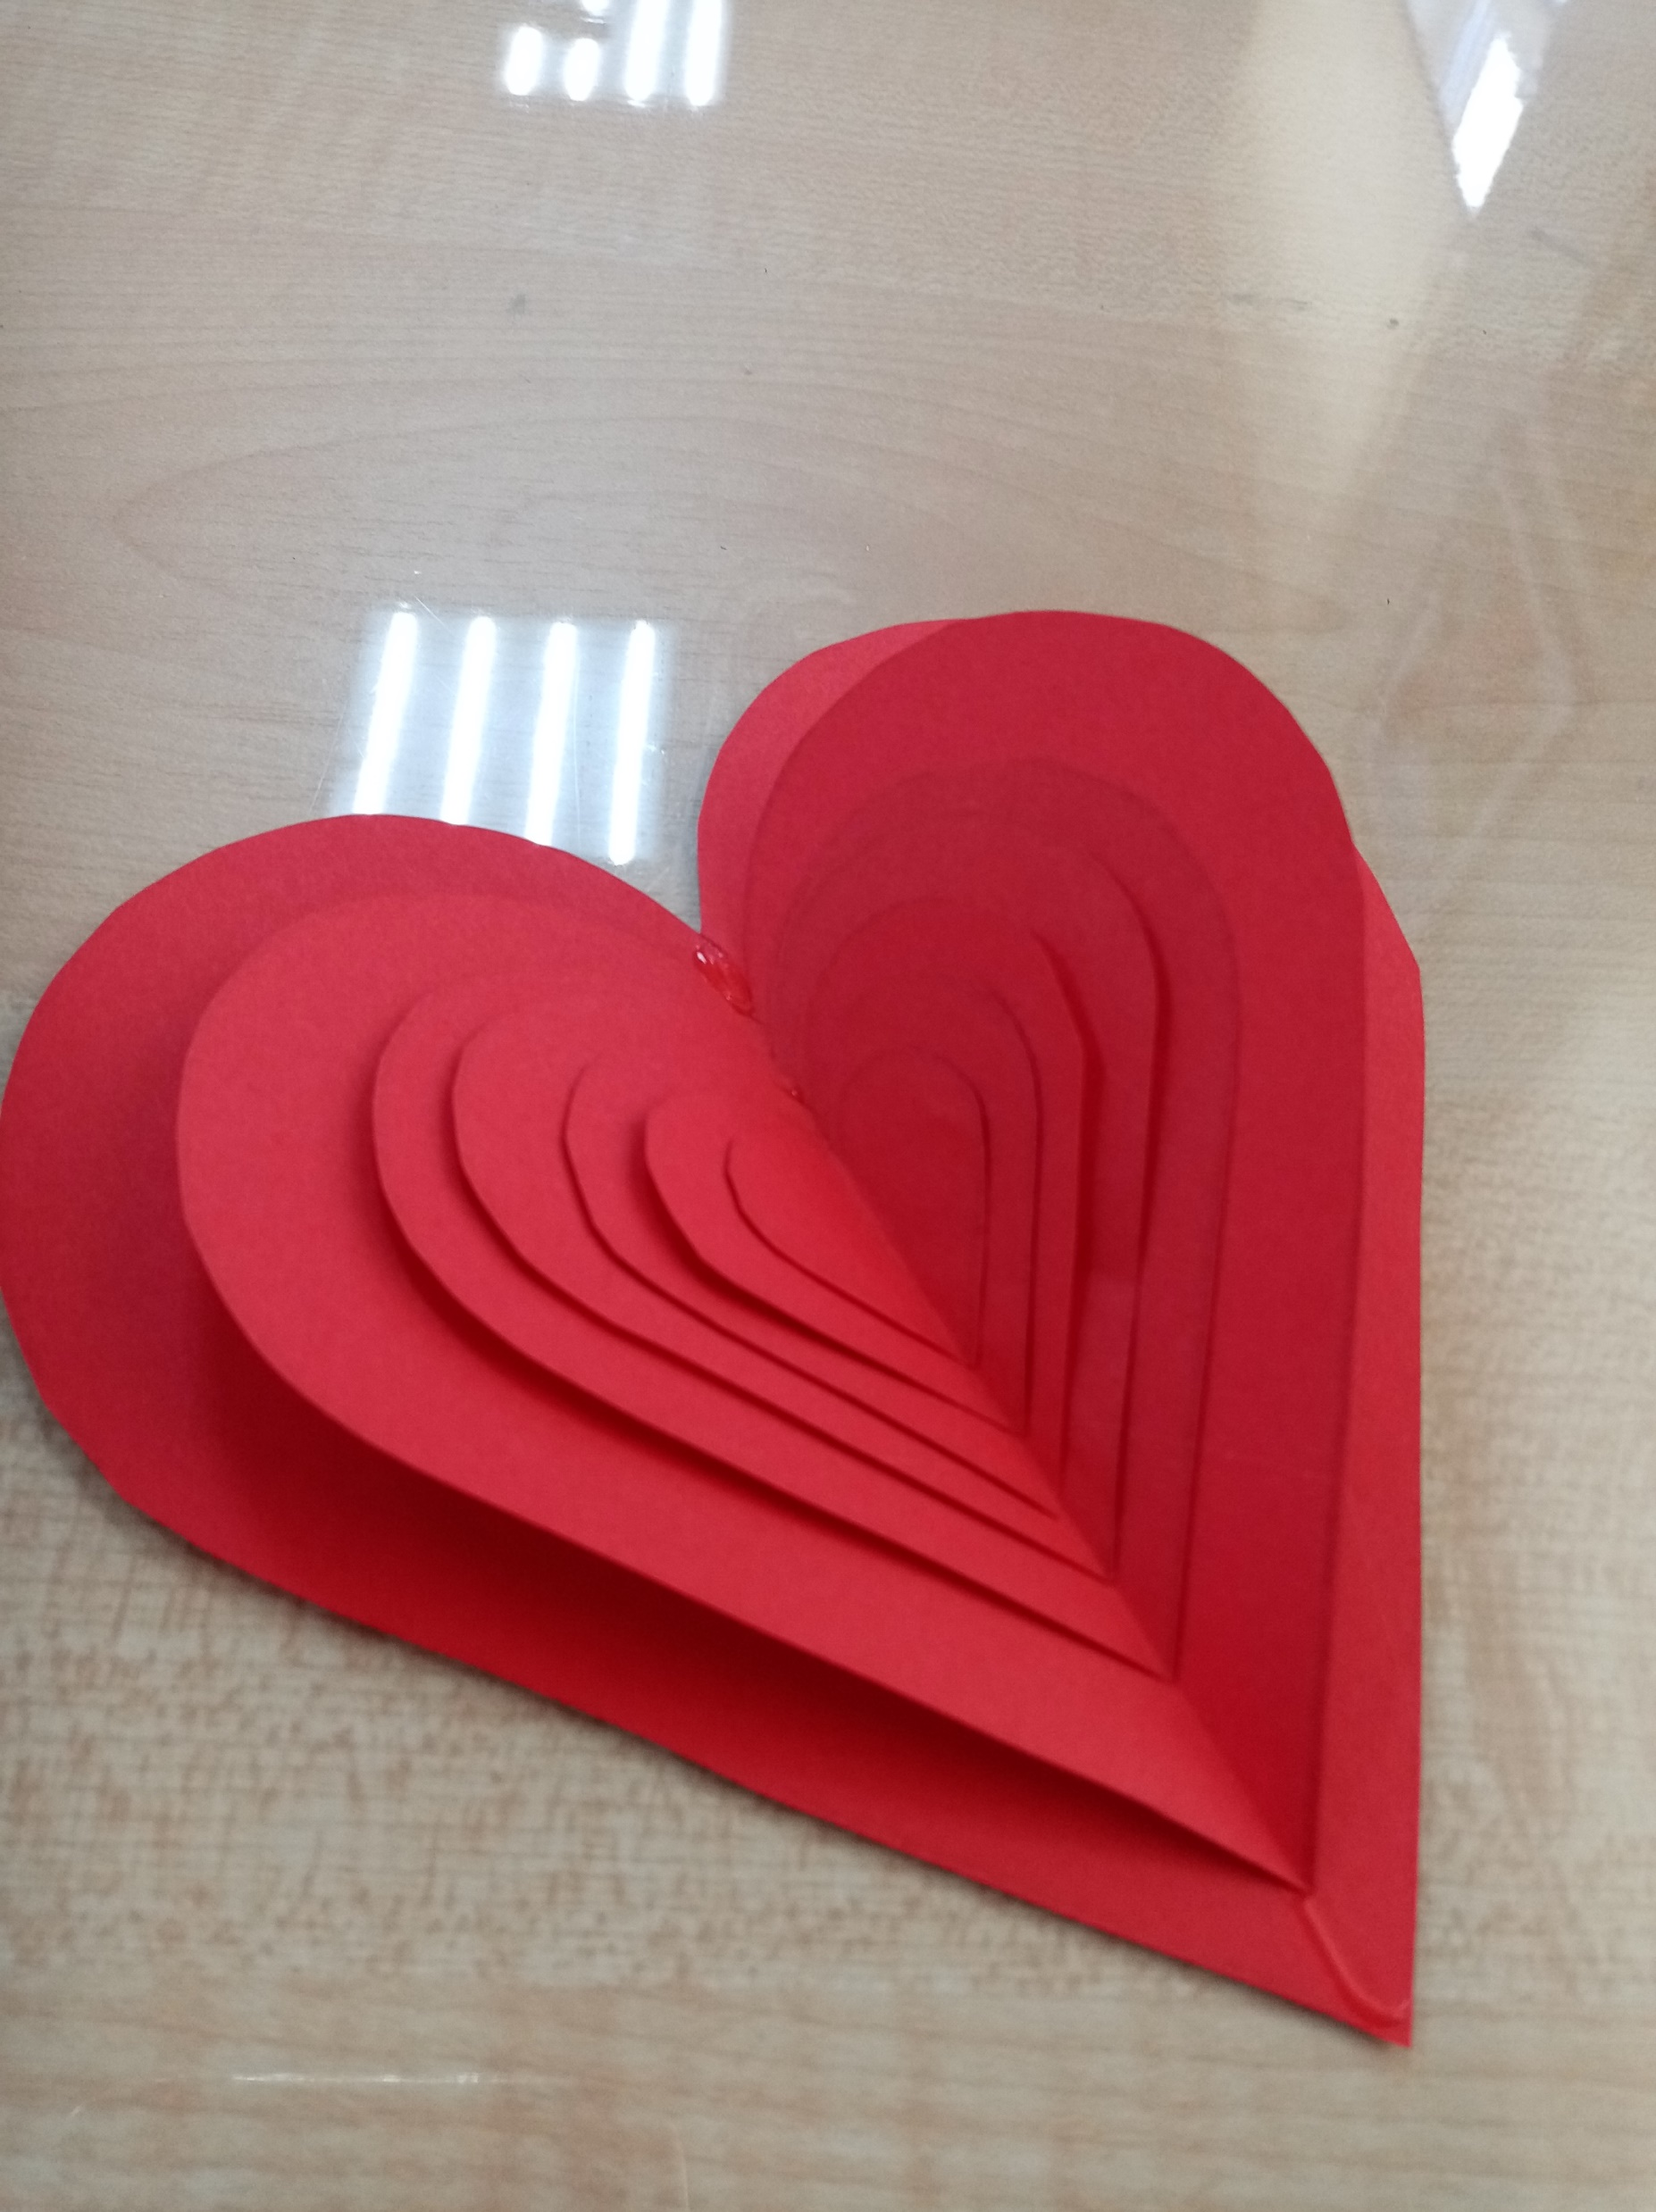
Нанести клей на середину
большого сердца
На эту линию клея приложить сердце поменьше, затем еще меньше и т.д

Slide 5
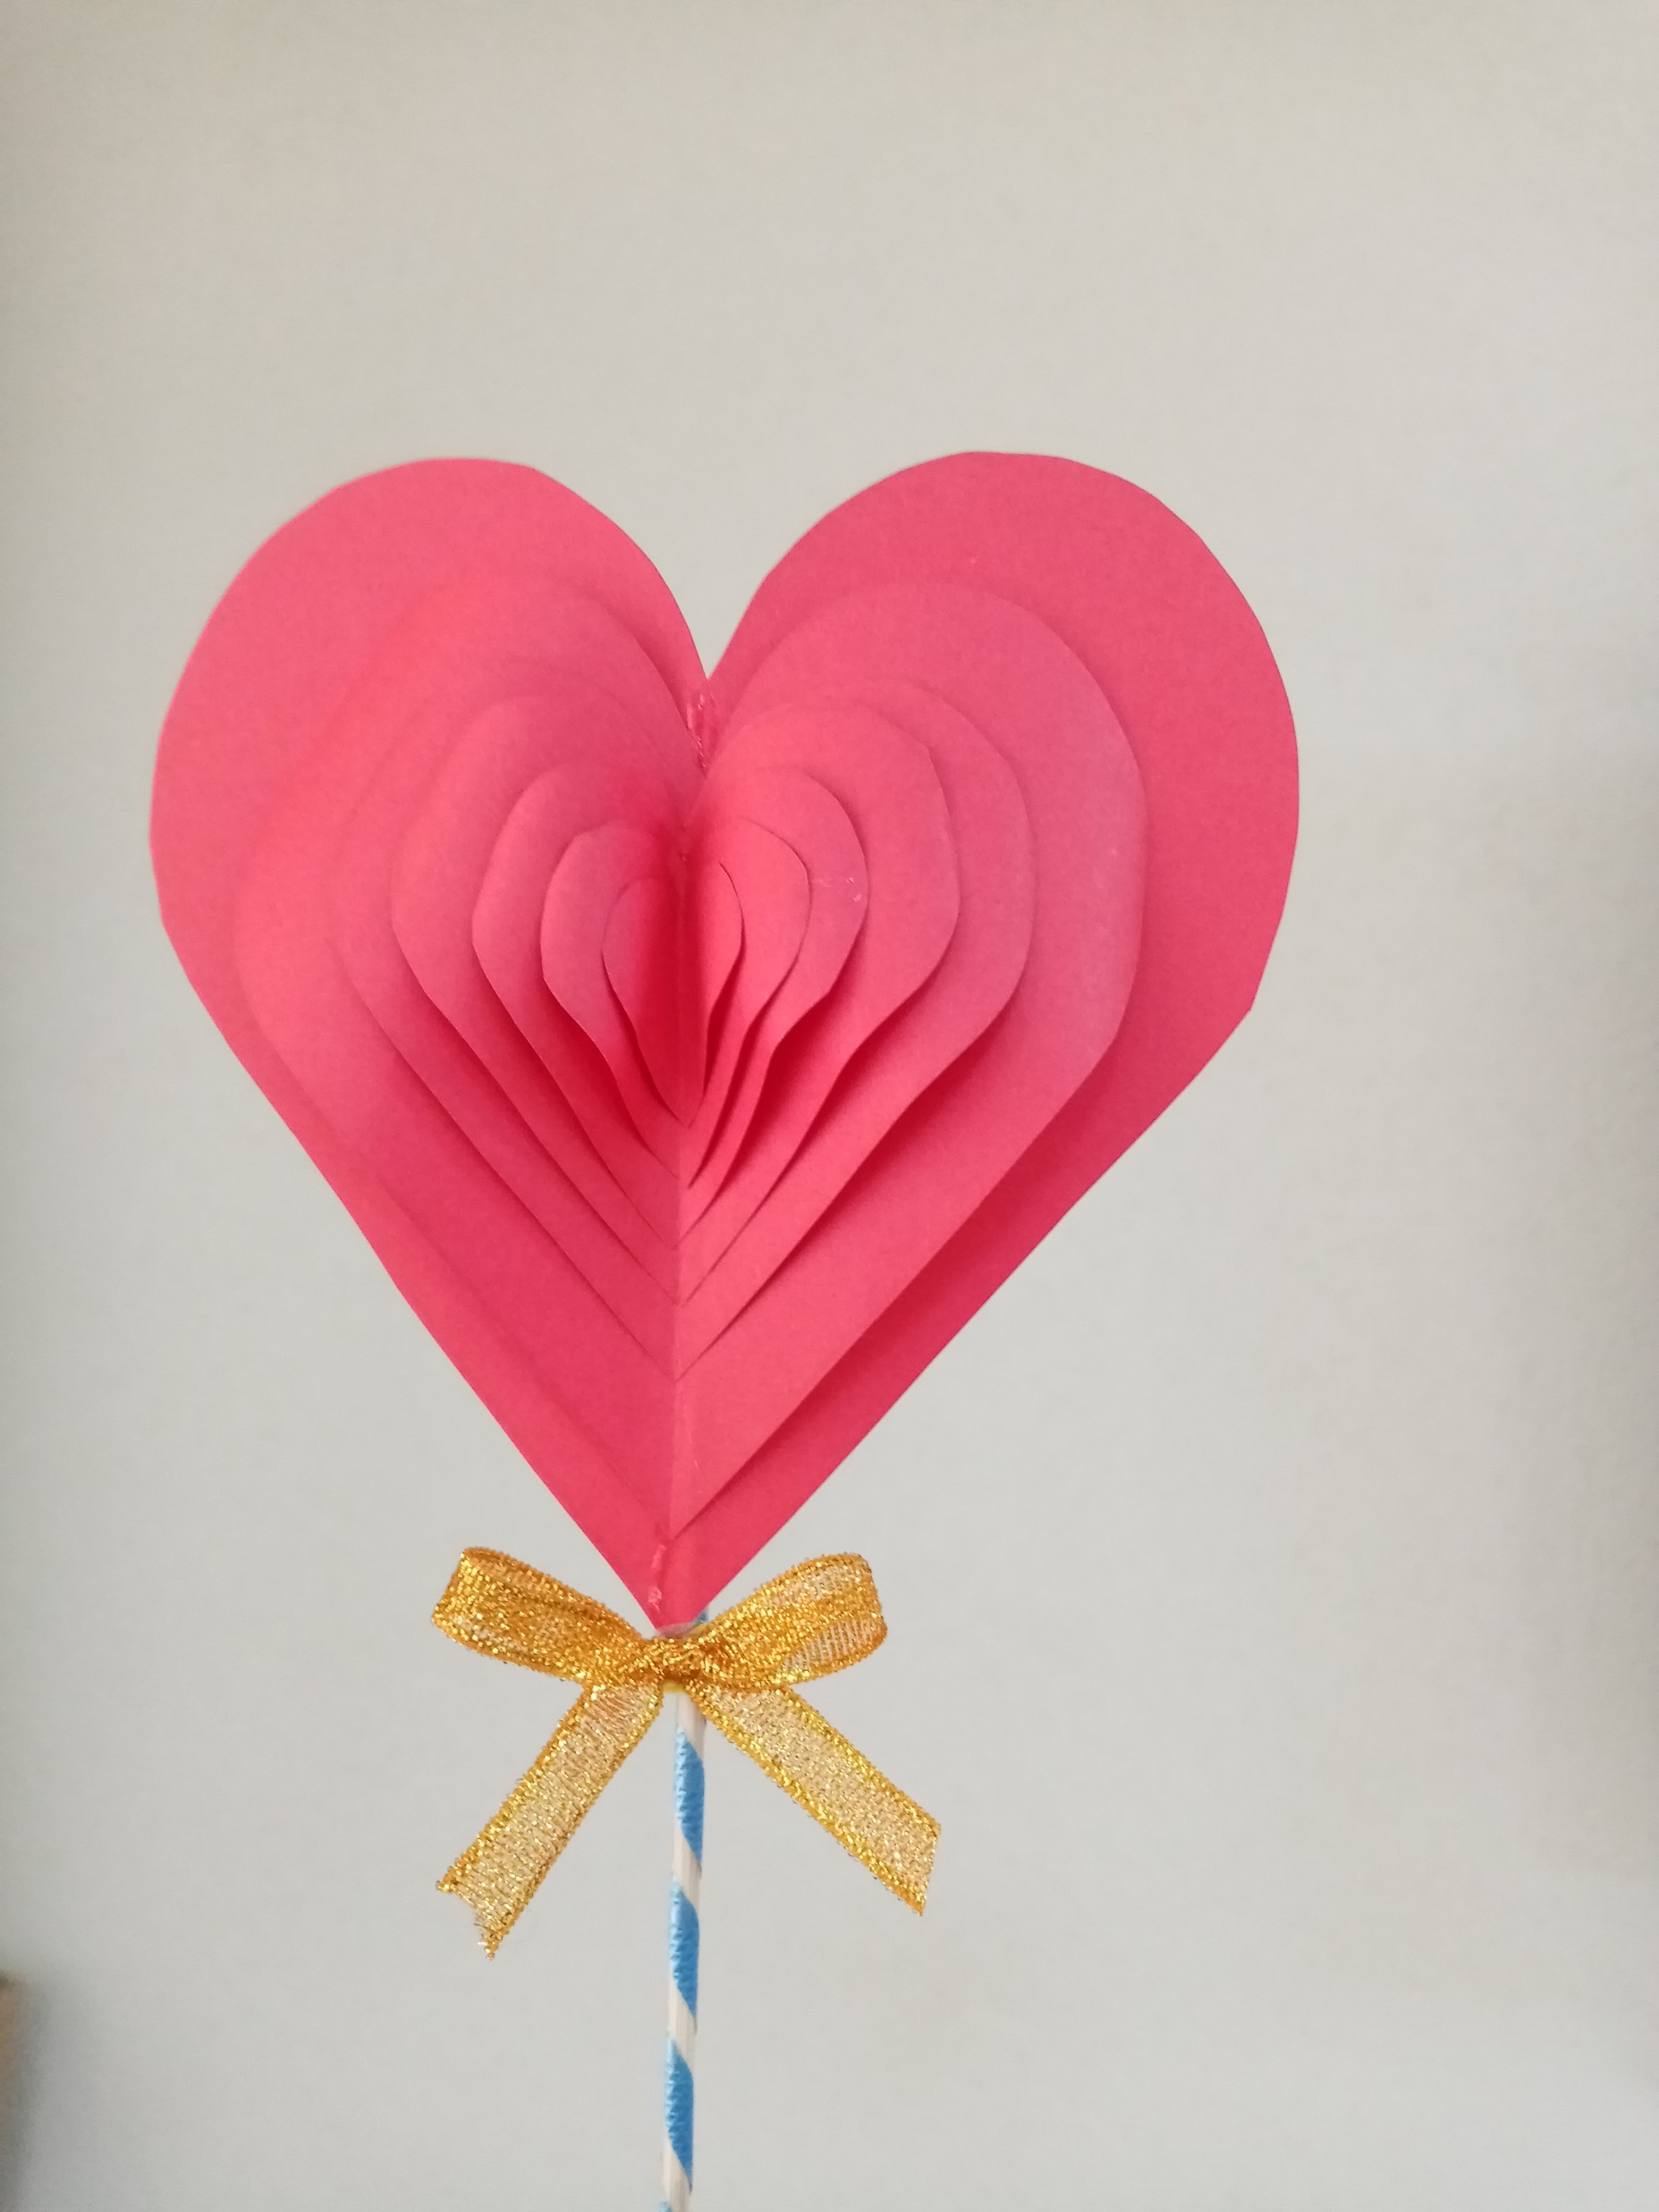
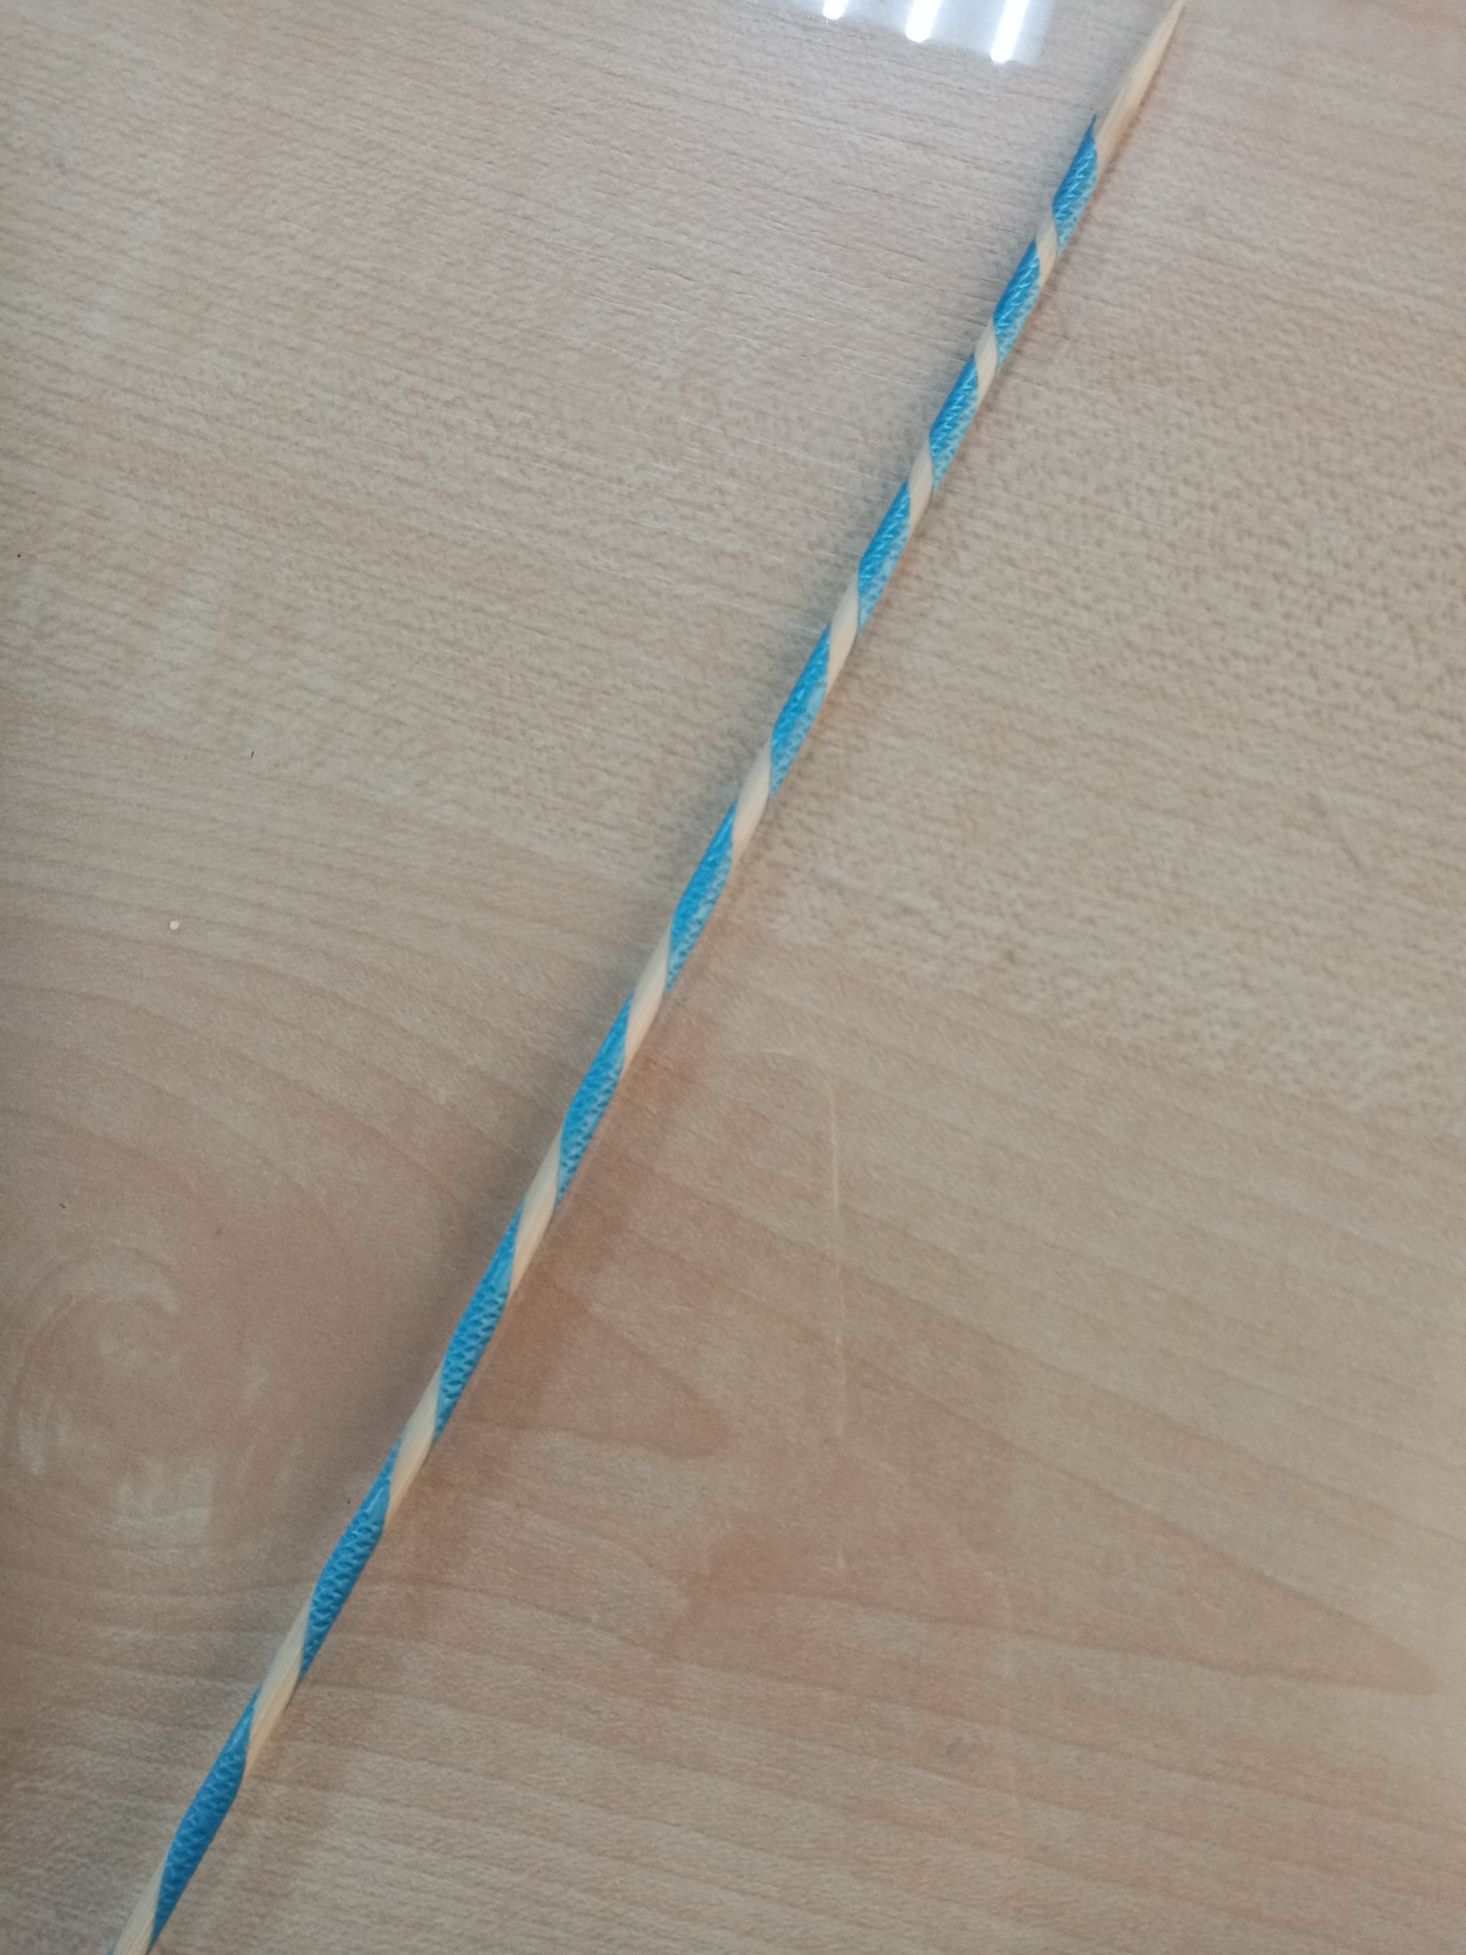
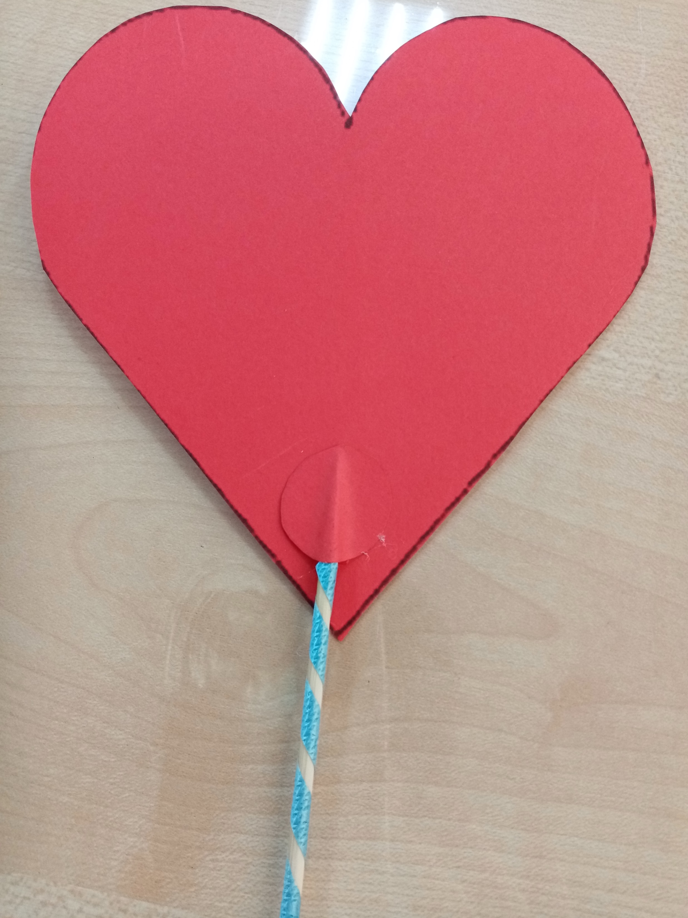
Обкрутить шпажку лентой,
края ленты в начале и в конце
приклеить к шпажке
С обратной стороны приклеить
готовую шпажку к сердечку ,
место склеивания закрыть кружком .
Готовый сувенир
украсить бантиком.

Slide 6
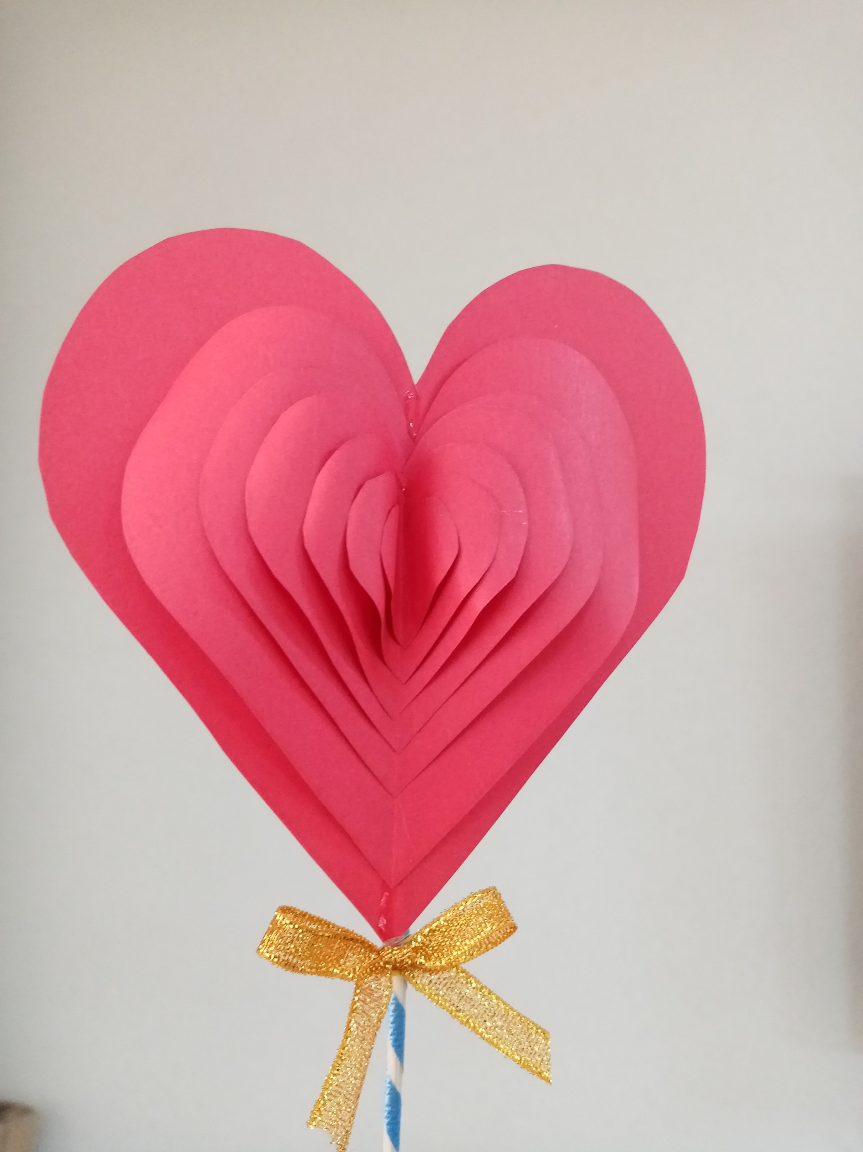
Голос ласковый и нежный
Вьется птицей надо мной.
Как легко и безмятежно
Рядом с мамочкой родной!
Я возьму ее за ручку,
Посмотрю в ее глаза.
Смех ее прогонит тучку,
Упадет дождя слеза.
На колени к маме сяду
И уютно обнимусь.
Слаще счастья мне не надо,
Ничего я не боюсь!

